Slide 1
Cyclic Quadrilaterals
By Freya Nelson, T1,

Slide 2
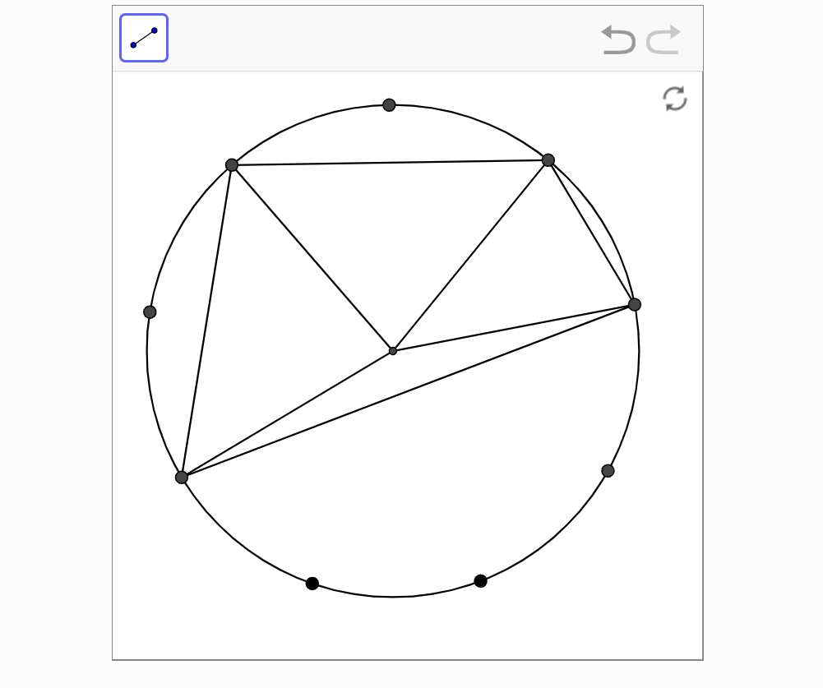
50+50=100
50+70=120
70+10=80
10+50=60

Slide 3
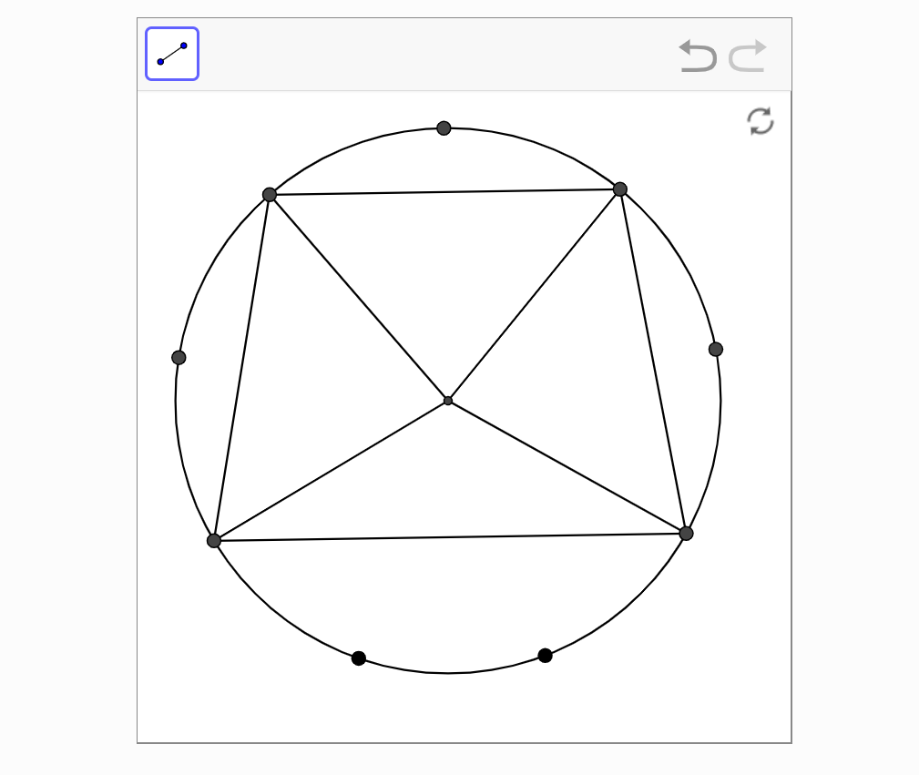
50+50=100
50+50=100
30+50=80
50+30=80

Slide 4
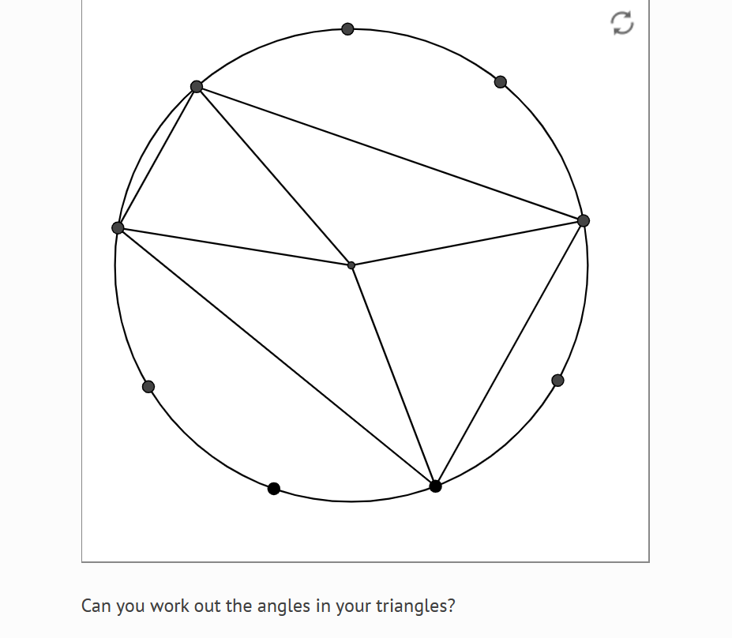
70+30=100
30+50=80
30+70=100
30+70=100
50+30=80

Slide 5
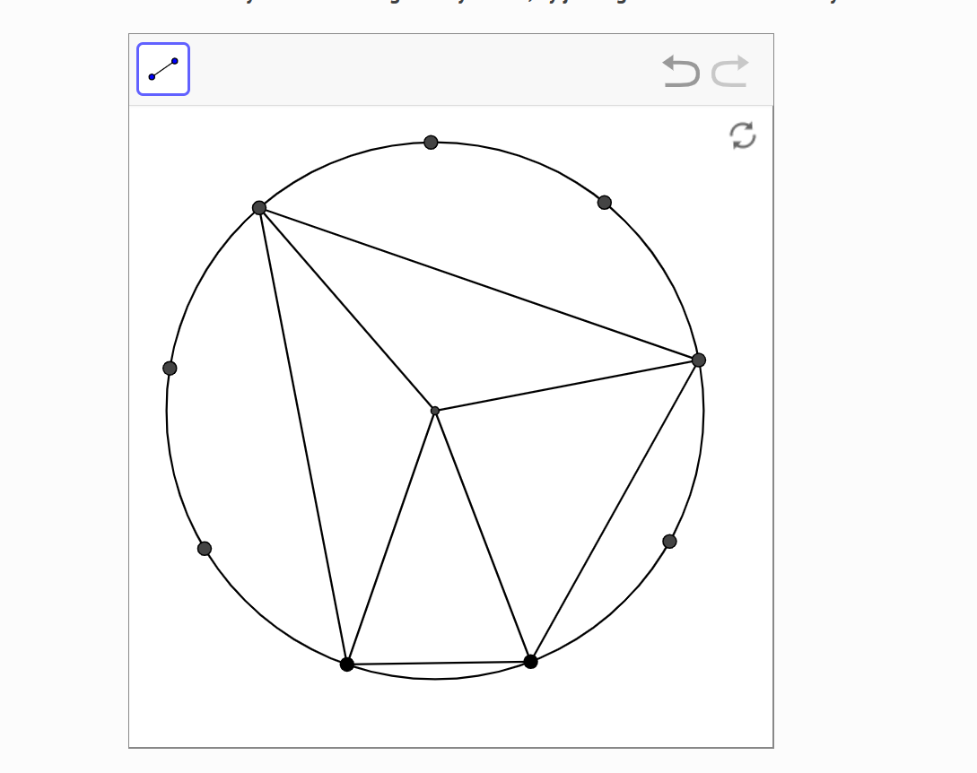
30+30=60
30+50=80
70+30=100
50+70=120

Slide 6
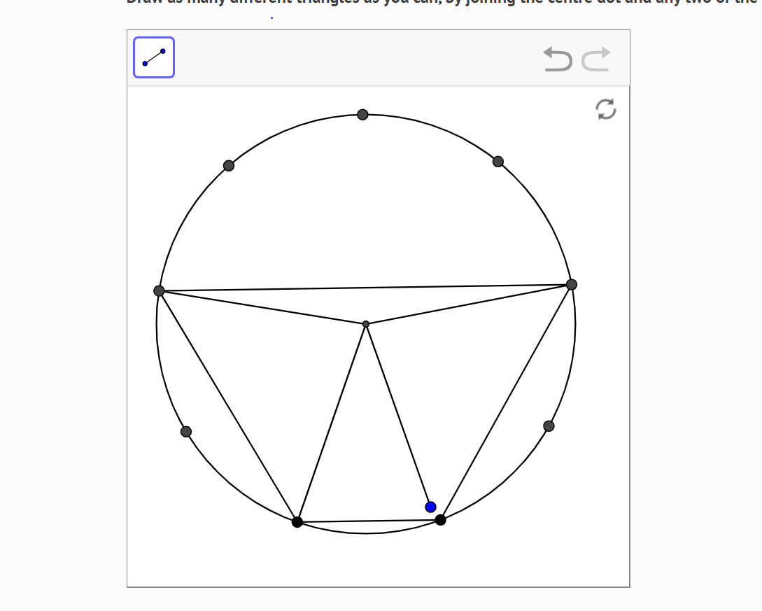
50+10=60
10+50=60
50+70=120
70+50=120

